Slide 1
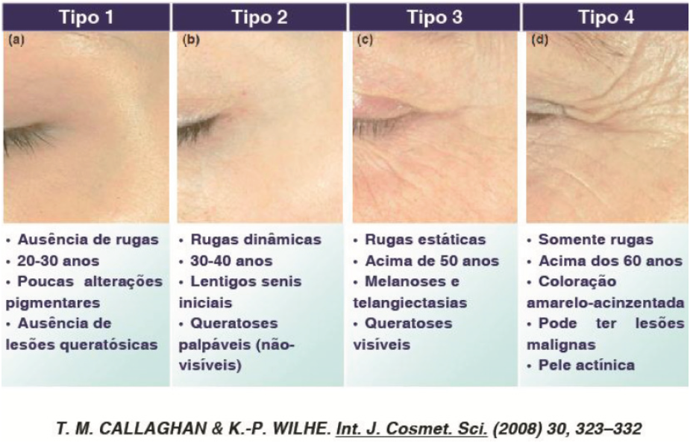
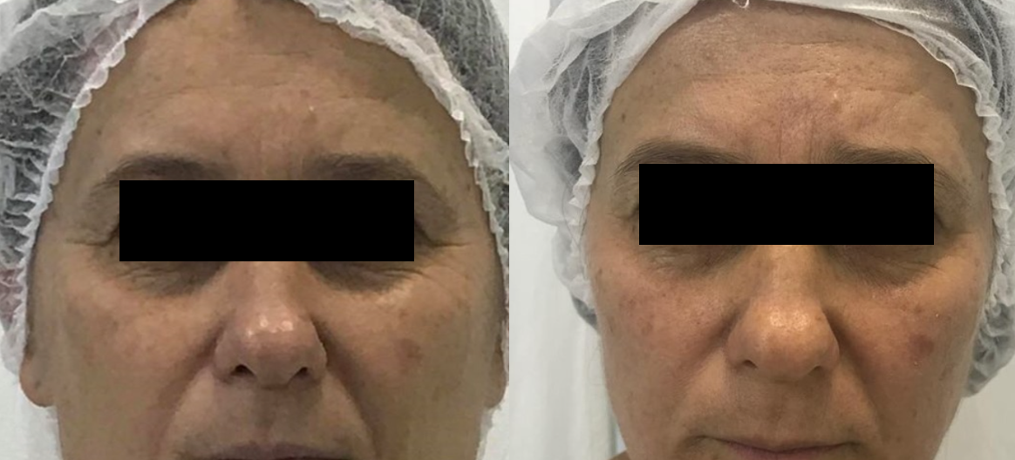
A UTILIZAÇÃO DA RADIOFREQUÊNCIA PARA TRATAMENTO DE RUGAS FACIAIS:
UM RELATO DE EXPERIÊNCIA
Gabriela Arpini Cavedo¹, Mariana Gastaldi¹, Lia Drago Riguette Broseghini², Kelly Cristina Mota Braga Chiepe³
¹Acadêmicas do Curso Superior de Tecnologia em Estética e Cosmética do UNESC; ²Mestre em Ciências da Saúde, ³Doutora em Ciências da Saúde.
INTRODUÇÃO
O envelhecimento é um processo fisiológico influenciado por fatores intrínsecos, relacionados a idade e a genética do indivíduo, e extrínsecos, correspondentes à ação externa como exposição solar e tabagismo. A radiofrequência (RF) é um aparelho que aquece o tecido por meio de corrente elétrica, aumentando a produção das fibras de colágeno e elastina, indicada para combater rugas faciais decorrentes do envelhecimento cutâneo. Quando associada ao ativo DMAE (dimetilaminoetanol), a RF é capaz de diminuir o grau de rugas, promovendo o rejuvenescimento facial.
OBJETIVO
Este estudo objetivou relatar a experiência das acadêmicas de Estética e Cosmética, que acompanharam o tratamento de rugas faciais, com a RF, numa paciente do sexo feminino, 45 anos, na Clínica de Estética do Centro Universitário do Espírito Santo – UNESC, na disciplina Práticas Integradoras, em setembro e outubro de 2019.
RELATO DE EXPERIÊNCIA
Foi realizado a entrevista para coleta de informações, preenchimento da ficha de anamnese, registro fotográfico e informações a paciente sobre os riscos do procedimento, número, duração e frequência das sessões. Foram realizadas seis sessões, uma por semana, utilizando o mesmo protocolo que consistia na higienização facial, seguida de esfoliação, aplicação da RF com os parâmetros de 4 minutos em cada uma das sete áreas da face, com temperatura de 39 a 42°C, potência de 5w, carreada com glicerina, associada ao sérum com DMAE, finalizando com a aplicação do filtro solar. Foi prescrita cosmetologia complementar com DMAE para home care.
REFLEXÃO SOBRE A EXPERIÊNCIA
Figura 1 – Graus de Envelhecimento (Glogau)
Fonte: CALLAGHAN e WILHE (2008).
O acompanhamento desse procedimento, proporcionou a vivência profissional para nós acadêmicas, no que tange ao atendimento e avaliação do paciente, escolha e indicação do melhor procedimento, acompanhamento da evolução do tratamento e permitiu a familiarização com os equipamentos e cosméticos utilizados nesse procedimento estético.
CONCLUSÃO
Verificou-se redução do grau das rugas, conforme escala de Glogau. Esta experiência estabelece aspectos importantes para a formação profissional, uma vez que tais atividades práticas demonstram que a associação teórico prática é fundamental para o profissional de Estética e Cosmética.
Figura 2 – Resultados do Procedimento – Foto A (antes) e Foto B (depois)
REFERÊNCIAS
CALLAGHAN, T. M.; WILHE, K. P. Clinical Perspectives and Clinical Methods in the Evaluation of Ageing Skin. Int. J. Cosmet, Sci. 30, 323-332. 2008.
MESQUITA FILHO, Joaquim J.T. de. Avaliação dos efeitos da radiofrequência no tecido conjuntivo. Revista Brasileira de Medicina, Rio de Janeiro, v. 11, n.68, p. 2, 2016.

